Slide 1
Форма 30 за 2018 год
МИАЦИО 2018

Slide 2
Вопросы
Организационные
Методические
Технические

Slide 3
Организационные вопросы
Структурные показатели:
  Подразделения
  Кадровое обеспечение
  Оборудование
  Техническое состояние зданий
Должны быть заполнены и согласованы ДО НАЧАЛА приема отчетов!

Slide 4
Организационные вопросы
Приема отчетов в Министерстве здравоохранения и в МИАЦИО по графику происходил в один и тот же день.

Slide 5
Организационные вопросы
Предоставление формы на бумажном носителе:
  Печать с двух сторон листа!
  Пустые разделы формы распечатывать не нужно!
  Документ должен быть подписан главным врачом и заверен печатью медицинской организации.
  Документ должен быть ПРОШИТ, заклеен, заверен печатью и подписью ответственного специалиста.
Должно быть ПОЛНОЕ соответствие электронной и бумажной версии документа! Не допускается «перепечатывание» документа или его разделов после внесения исправлений в электронные версии документов.
При сдаче отчета все коррективы вносятся параллельно в базу данных и отражаются в виде правок на бумажном носителе.
Коррекция на бумажном носителе – «старая» цифра перечеркивается, рядом ручкой с синей пастой пишется «новая» цифра.

Slide 6
Организационные вопросы
Предоставление формы на бумажном носителе:
  Учитывая, что разделы формы №30 согласуются в нескольких отделах Министерства здравоохранения и в ряде служб, допускается распечатка отдельных разделов документа.
При этом, каждый из отдельных разделов документа, должен быть подготовлен в соответствии с требованиями изложенными в предыдущем слайде. В том числе, в обязательном порядке:
Прошит, заверен.
Иметь титульный лист и последнюю страницу формы с подписью главного врача и заверенный печатью
Все отдельно распечатанные и согласованные разделы формы №30 сдаются в МИАЦИО вместе с основной формой.
Специалист, согласующий раздел, заверяет ВСЕ страницы документа.

Slide 7
Основные организационные проблемы
Отсутствие взаимодействия между разными отделами внутри одной медицинской организации
Несоблюдение сроков подготовки и сдачи отчетов
Не подготавливается и не согласовывается информация, которую можно заполнить до начала приема отчетов по графику
В качестве примеров:
«Экономисты» предоставляют одну информацию и согласовывают ее Минздраве. «Кадровики» – другую. Потом и те и другие по отдельности и с разной периодичностью пытаются все это сдать в МИАЦИО
Подсчет «правильного» количества фельдшерско-акушерских пунктов происходит при очной сдаче отчета (!)
…
Notes:
Ну и зачастую складывается впечатление, что главные врачи не интересуются и не смотрят какая отчетная информация подается Вами.

Slide 8
Методические вопросы
Форма 301 (30-село)
  В следующем отчетном периоде (2019) дополнительный разрез по селу заполнятся не будет. Форма будет сводится автоматически по признаку расположения медицинской организации или ее подразделения в городской/сельской местности
  Исключения: районные или городские больницы и их подразделения расположенные в городах или поселениях городского типа, ИМЕЮЩИЕ В СВОЕМ СОСТАВЕ ФАПы. В этом случае в разрезе по селу (форма 301) необходимо будет заполнить т. 1100, 1102, 2101, 8000 по этим ФАПам.
Notes:
Все без исключения ФАПы и ФП в Иркутской области расположены в сельской местности. Окончательный алгоритм сбора информации будет сформирован ближе к сдаче очередного годового отчета.

Slide 9
Методические вопросы
т. 1001
Наличие поликлиники (с. 90), детской поликлиники (с. 13) – в обязательном порядке показывают все районные больницы и городские больницы при условии оказания первичной медико-санитарной помощи в соответствующей возрастной группе.
Структурные изменения должны быть основаны на утвержденной Минздравом структуре медицинской организации и действующем штатном расписании.

Slide 10
Методические вопросы
т. 1003
Наличие выездной работы (учет ведется в соответствующем мониторинге), подразумевает наличие как минимум одной мобильной медицинской бригады.
Соответственно должны быть заполнены данные по посещениям в строке 15 таблицы 2105.

Slide 11
Методические вопросы
Кадровое обеспечение тт. 1100-1109
Аттестация медицинских работников!

Slide 12
Методические вопросы
Кадровое обеспечение тт. 1100-1109
МИНИСТЕРСТВО ЗДРАВООХРАНЕНИЯ РОССИЙСКОЙ ФЕДЕРАЦИИ
ПИСЬМО
от 18 июля 2018 г. N 16-5/10/2-4709 …..
Порядок проведения аккредитации специалистов регламентируется приказом Минздрава России от 02.06.2016 N 334н "Об утверждении положения об аккредитации специалиста" (далее - Положение)….
«Врач-стоматолог» (специальность «Стоматология общей практики»)
«Врач-терапевт участковый» (специальность «Лечебное дело»)
«Врач-педиатр участковый» (специальность «Педиатрия»)
«Врач клинической лабораторной диагностики» (специальность «Медицинская биохимия»)
«Врач функциональной диагностики» (специальность Медицинская биофизика»)
«Врач-статистик» (специальность «Медицинская кибернетика»)
«Врач-эпидемиолог» и «Врач по общей гигиене» (специальность «Медико-профилактическое дело»)
«Провизор» и «Провизор-технолог» (специальность «Фармация»)

Slide 13
Методические вопросы
Кадровое обеспечение тт. 1100-1109
«Фельдшер»
специальность «Лечебное дело»
«Медицинская сестра», «Медицинская сестра участковая», «Медицинская сестра патронажная», «Медицинская сестра приемного отделения», «Медицинская сестра палатная (постовая)», «Медицинская сестра перевязочной», «Медицинская сестра процедурной», «Медицинская сестра стерилизационной»
специальность «Сестринское дело»
«Фармацевт»
специальность «Фармация»
«Акушерка»
специальность «Акушерское дело»
«Медицинская сестра по массажу/медицинский брат по массажу»
специальность «Медицинский массаж»
«Зубной техник»
специальность «Стоматология ортопедическая»
«Медицинский технолог», «Медицинский лабораторный техник (фельдшер-лаборант)» и «Лаборант»
специальность «Лабораторная диагностика»
«Гигиенист стоматологический»
специальность «Стоматология профилактическая»
«Медицинский оптик-оптометрист»
специальность «Медицинская оптика»
«Помощник врача по эпидемиологии» и «Помощник врача по гигиене»
специальность «Медико-профилактическое дело»

Slide 14
Нарушения по аккредитации (51 из 157)
№ | Должность | Медицинская организация | Кол-во, чел.
1. | Бактериологи | ГАУЗ «Иркутская городская клиническая больница № 9» | 1
2. | Лаборанты | ОГБУЗ «Иркутская областная клиническая туберкулезная больница» | 1
3. | Педиатры | ОГАУЗ «Иркутская городская детская поликлиника № 1» | 3
 |  | ОГБУЗ «Иркутская городская детская поликлиника № 6» | 1
 |  | ОГБУЗ «Братская детская городская больница» | 1
4. | Врачи приемного отделения | ОГАУЗ «Братская городская больница №5» | 1
5. | Стажеры | ГБУЗ Иркутская ордена «Знак Почета» областная клиническая больница | 7
6. | Терапевты | ОГБУЗ «Иркутская городская больница № 7» | 7
 |  | ГБУЗ «Областной кожно-венерологический диспансер» | 1
7. | Провизоры (специальность «фармацевтическая технология») | ГБУЗ Иркутская ордена «Знак Почета» областная клиническая больница | 1

Slide 15
Нарушения по аккредитации (51 из 157)
№ | Должность | Медицинская организация | Кол-во, чел.
8. | Медицинские сестры (специальность «сестринское дело в педиатрии») | ОГАУЗ «Иркутская городская клиническая больница № 8» | 2
 |  | ОГБУЗ «Иркутская городская поликлиника № 15» | 1
 |  | ОГАУЗ «Братская городская больница №3» | 1
 |  | ОГБУЗ «Братская детская городская больница» | 8
 |  | ОГБУЗ «Слюдянская районная больница» | 2
 |  | ОГБУЗ «Тайшетская районная больница» | 2
9. | Анестезисты | ОГАУЗ «Ангарская городская больница скорой медицинской помощи» | 2
 |  | ОГАУЗ «Братская городская больница №1» | 2
10. | М/с врачей общей практики | ОГБУЗ «Областная больница №2» | 1
11. | М/с операционные | ОГАУЗ «Ангарская городская детская больница №1» | 1
 |  | ОГБУЗ «Братская детская городская больница» | 1
12. | М/с по функциональной диагностике | ОГБУЗ «Областная больница №2» | 1
13. | Прочий персонал | ГБУЗ «Областная детская туберкулезная больница» | 18
 |  | ОГБУЗ «Иркутский областной хоспис» | 1

Slide 17
Методические вопросы
Кадровое обеспечение тт. 1100-1109
Организация участковой службы (!)
Прикрепленное население
Формирование участков
Формирование штатного расписания

Slide 18
Методические вопросы
Кадровое обеспечение тт. 1100-1109
  Не допускается наличие сверхкомплектных участков (максимум +200 человек на одном участке)
  Не допускается превышение количества штатных должностей врачей участковой службы над количеством соответствующих участков
  Не допускается введение в штатное расписание должностей врачей участковых и ВОП при отсутствии участков!
Организация участковой службы (!)

Slide 19
Методические вопросы
Скорая медицинская помощь
  т. 2120
Сумма не равна гр.3 ?
Разница между количеством вызовов и количеством лиц в гр. 10 оказалась больше!
Количество госпитализированных в целом должно соотносится с данными таблицы 2000 формы 14 по субъекту!
Notes:
Зачастую очень и необъяснимая большая разница с данными формы №14

Slide 20
Методические вопросы
Скорая медицинская помощь
  Т. 2200
Контроль графы 4: гр.3 / 4 >= гр. 4 *
* - Это максимально возможное количество круглосуточных бригад в отдельной медицинской организации в расчете на шестичасовые бригады-смены

Slide 21
Методические вопросы
Профилактические осмотры и диспансеризация
  тт. 2510 и 2516 (медосмотры)
минус
Разница между строками 6 и 6.2
Таблица 2516
формируется из таблицы 2510!
Notes:
Данные таблицы 2516 являются частью данных таблицы 2510.

Slide 22
Методические вопросы
т. 2600 Диспансерное наблюдение инвалидов и участников ВОВ
Контроль графы 4: стр. 6 = стр. 10 *
* Все участники ВОВ должны быть охвачены комплексными медицинскими осмотрами

Slide 23
Методические вопросы
тт. 2100 и 2700 Работа врачей-стоматологов
Типичная ошибка:
Все посещения по строка 86-90 в таблице 2100 показаны как профилактические.
При этом в таблице 2710 показана лечебная работа – вылеченные и удаленные зубы.

Slide 24
Методические вопросы
т. 3200 Трансфузионная помощь
Типичные ошибки:
Указывается количество доз концентрата вместо литров
Нереальные показатели количества и объемов переливания в расчете на одного пациента
Несоответствие данным конъюнктурного отчета по трансфузиологии

Slide 25
Методические вопросы
Работа диагностических отделений и кабинетов
  У статистиков иногда не хватает компетенции и опыта проверить правильность и корректность заполнения таблиц раздела
  У специалистов диагностических служб иногда нет времени или желания разбираться с заполнением статформ
И как следствие:
Ошибки при «набивании» данных
Ввод тех видов диагностических исследований в строки и графы «Прочие», «Другие», которые явным образом указаны в соответствующих таблицах

Slide 26
Методические вопросы
Работа диагностических отделений и кабинетов
Введено в графу 7 вместо 6!
Не нужно показывать эти исследования в графе 10 «Прочих» т. 5125!

Slide 27
Методические вопросы
Техническое состояние зданий
ДС при поликлинике
ДС при стационаре
В графах 4 и 6 только комплексные ремонты! Должно быть согласовано в отделе ресурсного обеспечения

Slide 28
Методические вопросы
т. 8000 Техническое состояние зданий
  В строках 1-9 не должны показываться отдельные кабинеты, расположенные в зданиях других организаций, даже если имеется договор аренды и лицензия.
  Исключения делается только в случае если занимается отдельное крыло или этаж здания.
  Для корректного учета таких помещений в таблице будет добавлена строка 10: «Кроме отдельные кабинеты, занимаемые в других организациях»*.
* - Это могут быть общеобразовательные, дошкольные учреждения, другие медицинские организации и т.д.

Slide 29
Методические вопросы
тт. 8001, 8002, 8003 Доступная среда
Строжайший межпериодный контроль!

Slide 30
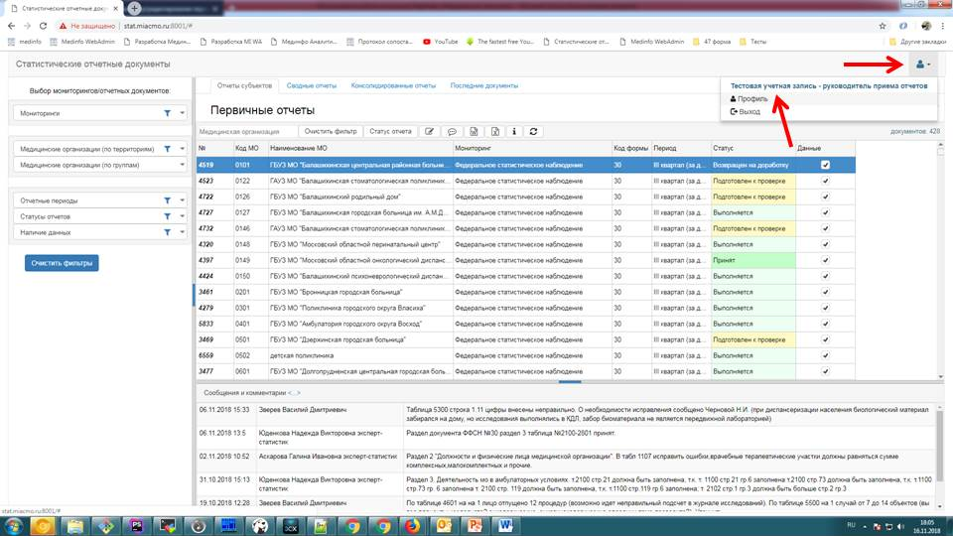
Технические вопросы
Профиль пользователя

Slide 31
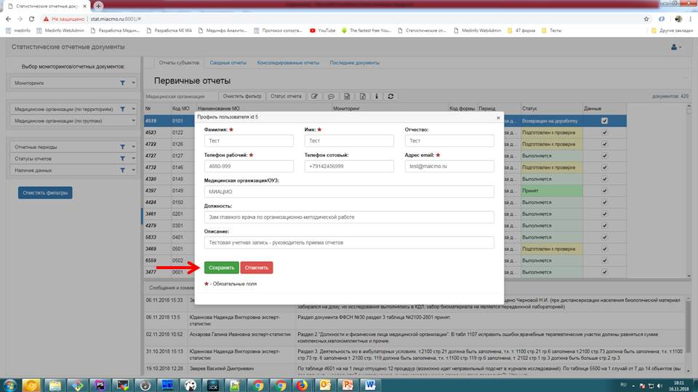
Технические вопросы
Профиль пользователя

Slide 32
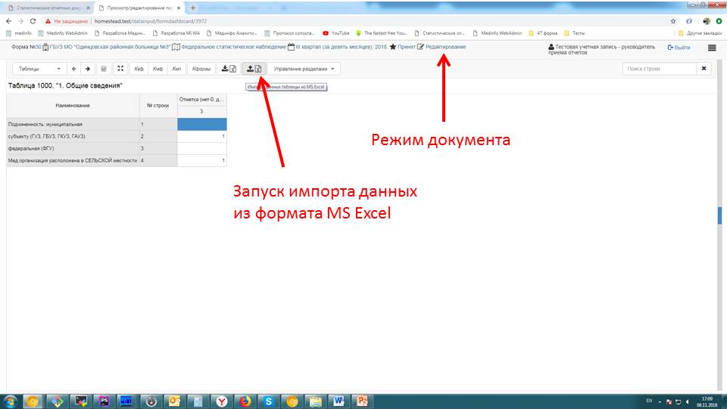
Технические вопросы
Импорт – экспорт данных

Slide 33
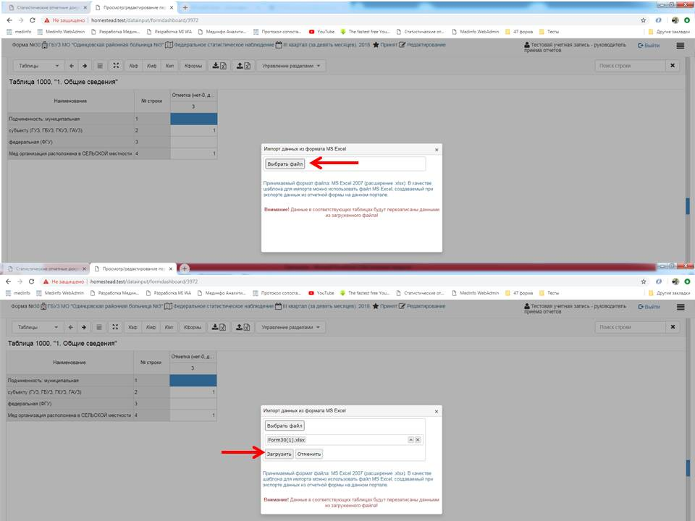
Технические вопросы
Импорт – экспорт данных

Slide 34
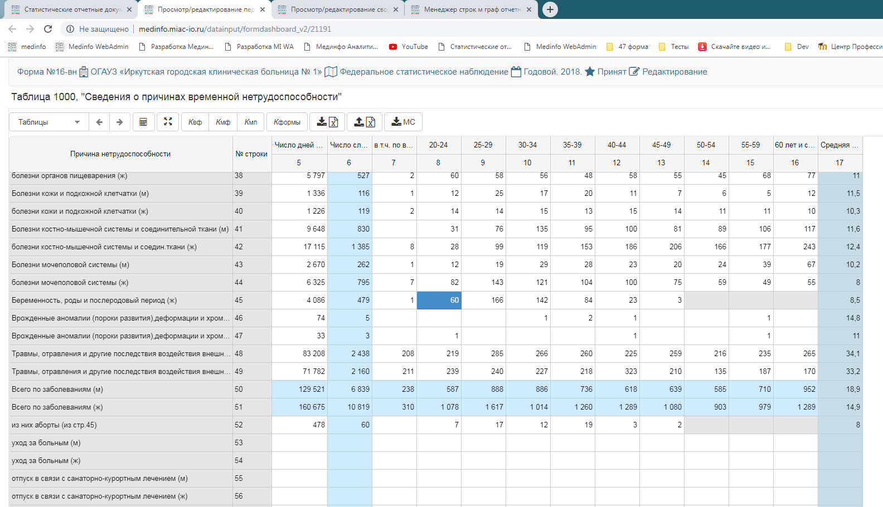
Технические вопросы
Итоговые строки - автосуммирование
Итоговые графы
Итоговые строки

Slide 35
Технические вопросы
Внешние согласования
Запросы на «возвращение на доработку»
Заполнение состава строк «прочие» и «другие» будет включено непосредственно в формы ввода документов в виде вложенной таблицы с соответствующими контролями
…

Slide 36
Общие вопросы
Какое ПО и системы учета используются в работе для получения и сведения данных?
Имеются ли возможности для автоматического сведения данных в рамках медицинской организации данных собранных отдельно по обособленным подразделениям?

Slide 37
Спасибо за внимание!
forum.miac-io.ru
  Медицинская статистика » Годовые отчеты » 2018 год » Совещание (ВКС) 22-24 апреля 2019 года
т. 8(3952) 280-336
shameev@miac-io.ru

